Slide 1


Slide 2
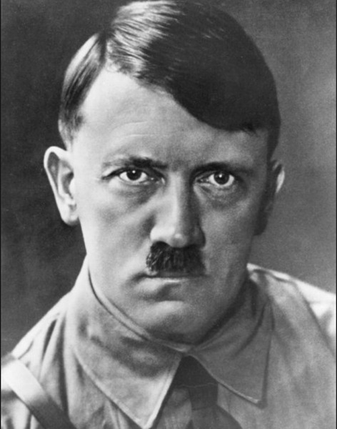
Адольф Гитлер

Slide 3
Был летний воскресный день 22 июня 1941года. Ласково светило солнце, согревая землю своими лучами. Птицы пели на все голоса. Люди просыпались, строили планы на выходной день. Тысячи юношей и девушек по всей стране встречали рассвет. Ничто не предвещало беды. И вдруг, по радио донеслась страшная весть о том, что фашистская Германия напала на нашу страну. Над нашей Родиной нависла угроза.

Slide 4
Первыми приняли на себя удар советские пограничники. Небольшой отряд Брестской крепости свыше месяца вёл ожесточённый бой с огромными силами вражеских войск. Гитлеровцы окружили крепость, обрушили на неё массу бомб, но её защитники продолжали отбивать атаки противника.
Никогда ещё вражеская армия не терпела таких тяжёлых поражений, как в боях с советскими солдатами.
На стене Брестской крепости простой русский солдат написал кровью: «Я умираю, но не сдаюсь.

Slide 5
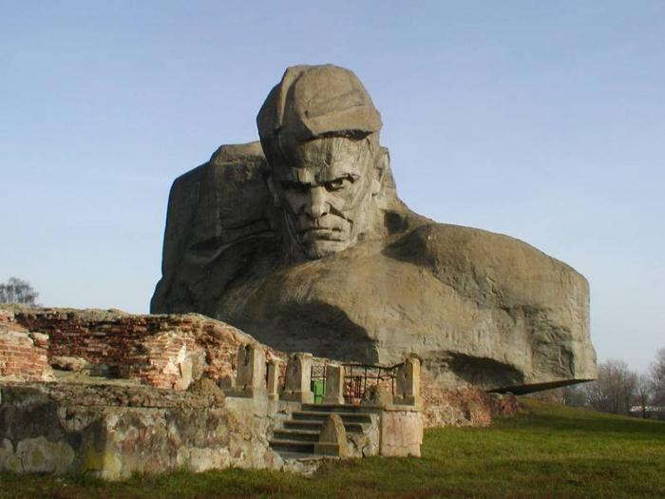
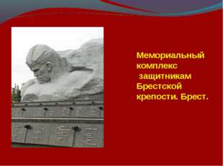

Slide 6
Гитлер шел на Москву. Он считал, что стоит его войскам войти в Москву - и наш народ будет покорен. Свой план захвата Москвы гитлеровцы назвали «Тайфун».

Slide 7
В Ленинграде начался голод. От голода в Ленинграде погибло очень много человека.
Среди героев Ленинграда были и юные жители города. Одна из них – 11-летняя школьница Таня Савичева

Slide 8
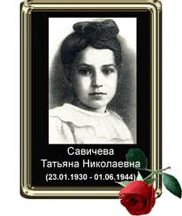

Slide 9
«Женя умерла 28 декабря»
«Бабушка умерла 25 января»
«Дядя Вася умер 13 апреля»
«Дядя Леша умер 10 мая»
«Мама — 13 мая»
И три последние строчки заключают ее дневник:
«Савичевы умерли. Умерли все. Осталась одна Таня».

Slide 13
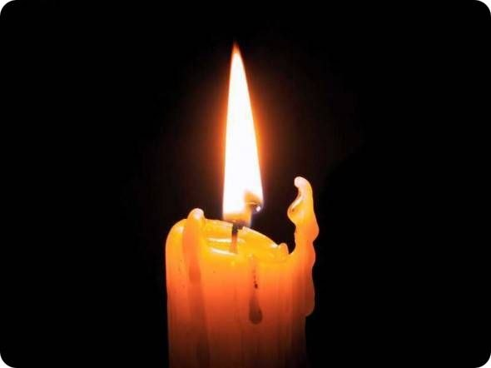

Slide 14
